Slide 1


SISTEMA ELECTRÓNICO DE POSICIONAMIENTO DE PLACAS SOLARES MEDIANTE RTC (RELOJ EN TIEMPO REAL) COMUNICADO POR RS485
GRADO EN INGENIERÍA ELECTRÓNICA Y AUTOMATICA
Autor: Marcos ANDRÉS CARRASCOSA
Tutor: Rafael MASOT PERIS

Slide 2
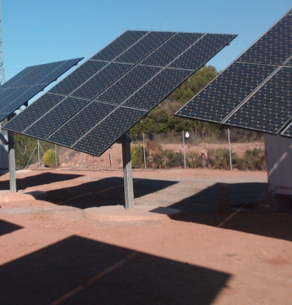
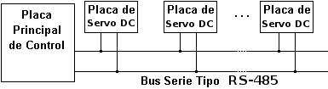
OBJETIVO DEL PROYECTO

Slide 3


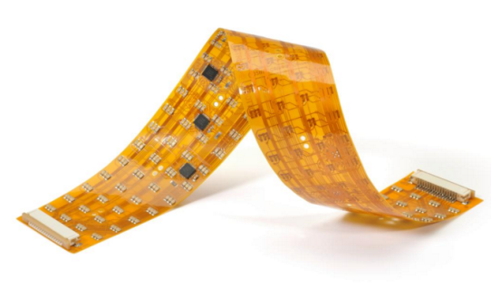

CAMBIAR LA FILOSOFÍA
COSTE BAJO
GRAN FLEXIBILIDAD Y VERSATILIDAD
SISTEMA CERRADO

Slide 4
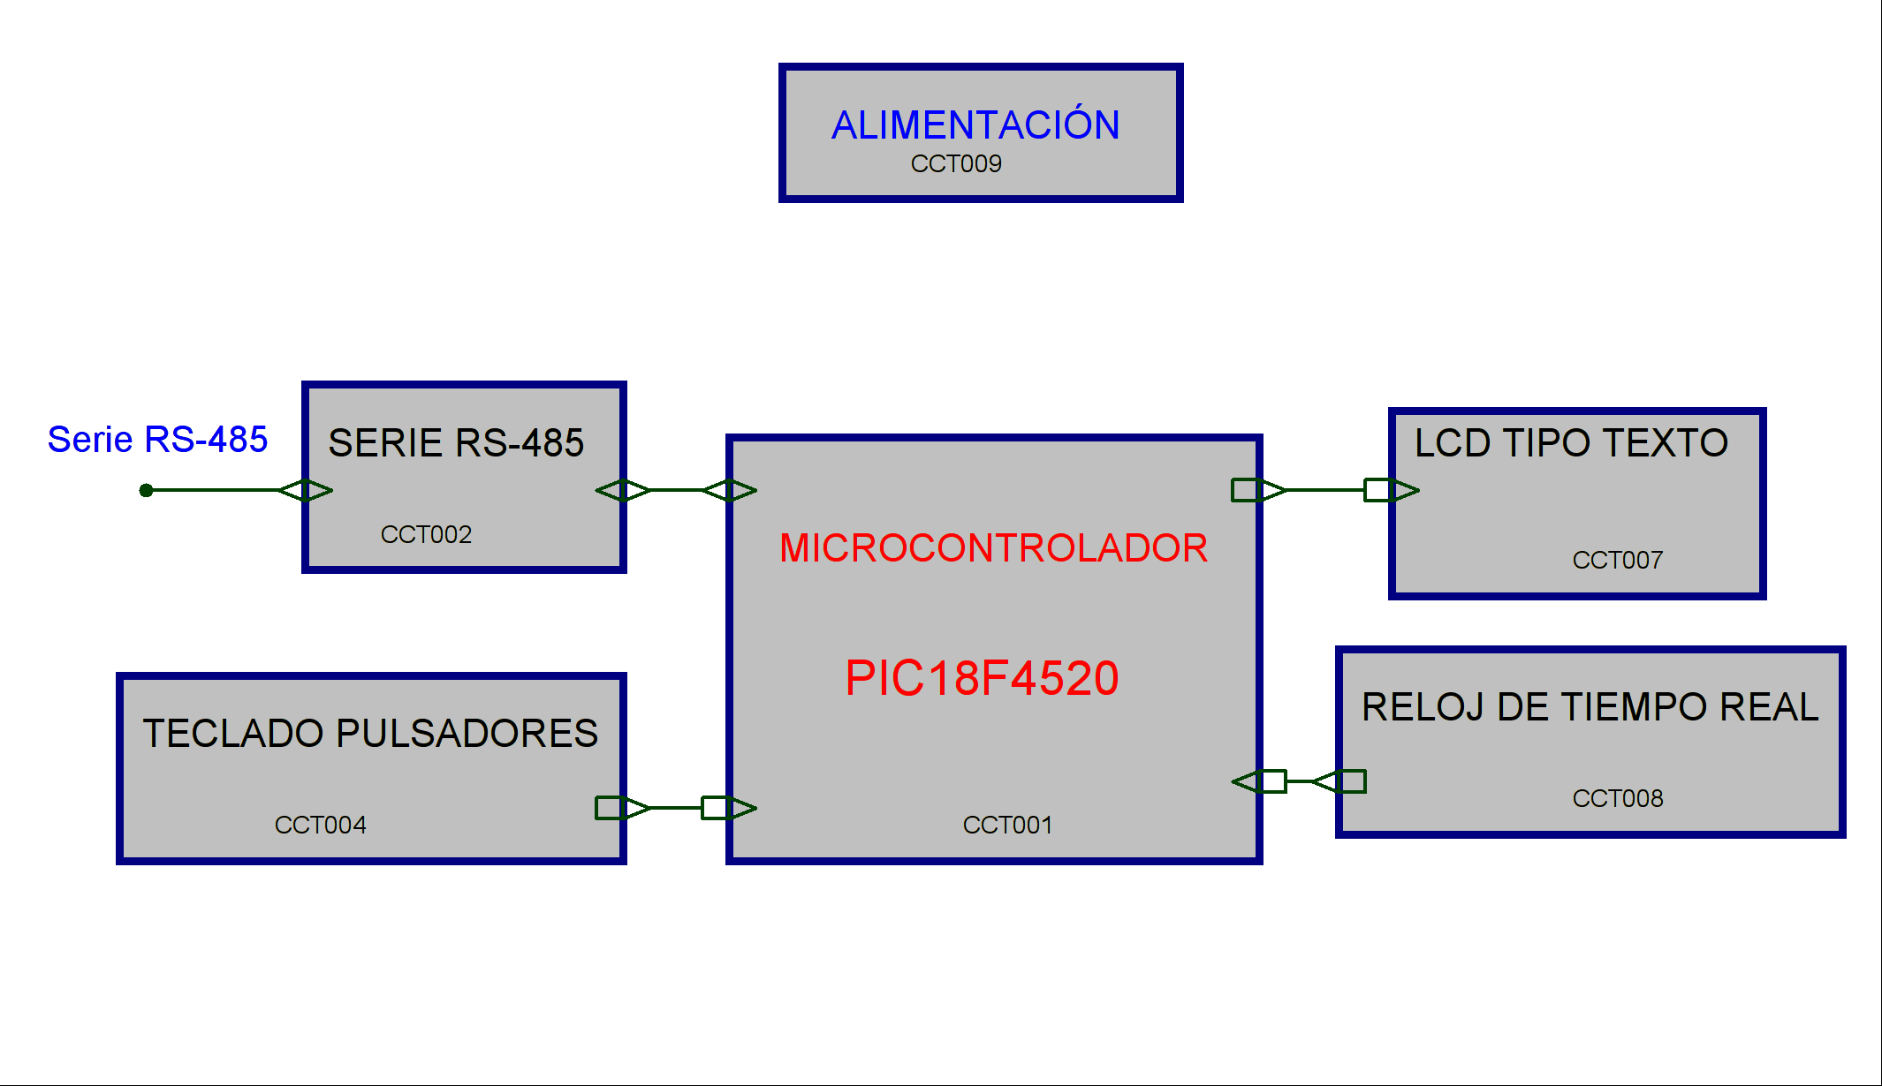
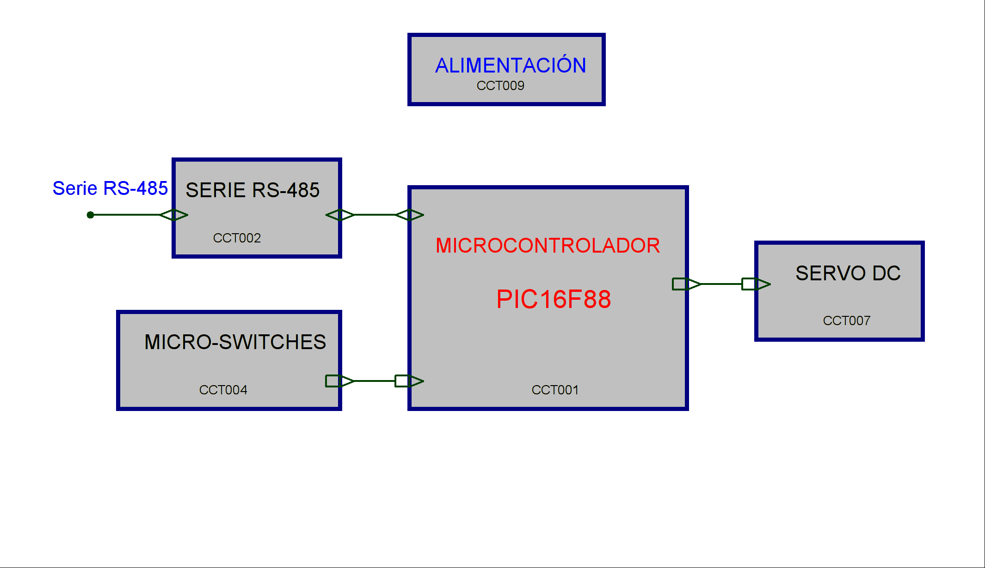
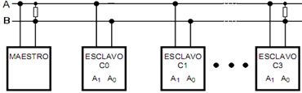
SOLUCIÓN AL PROBLEMA
126 nodos, ampliables introduciendo más buses
Transmisión de información a través del Bus Industrial RS-485

Slide 5
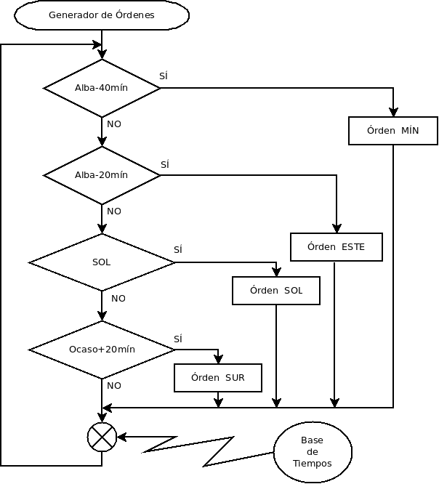
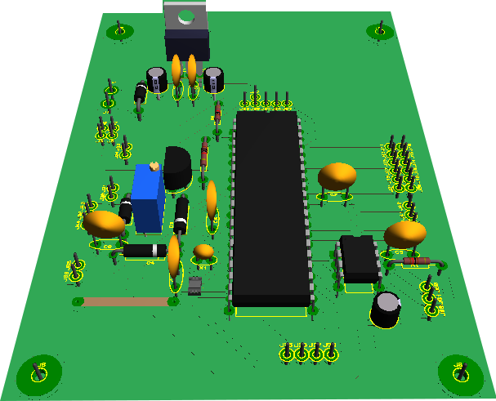
MAESTRO

Slide 6
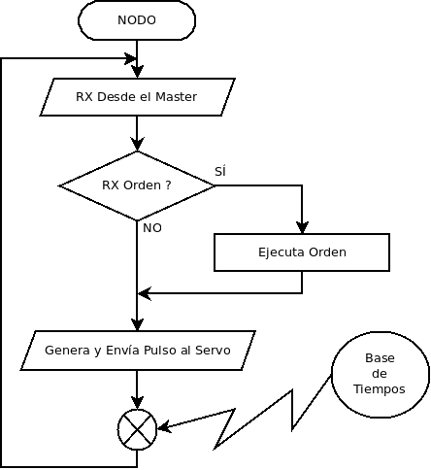
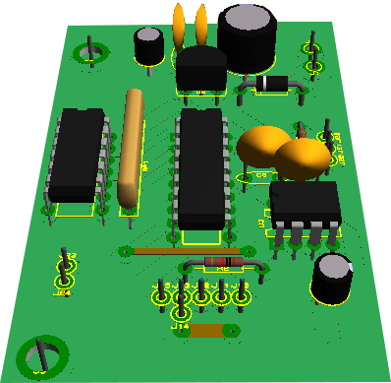
ESCLAVOS

Slide 7
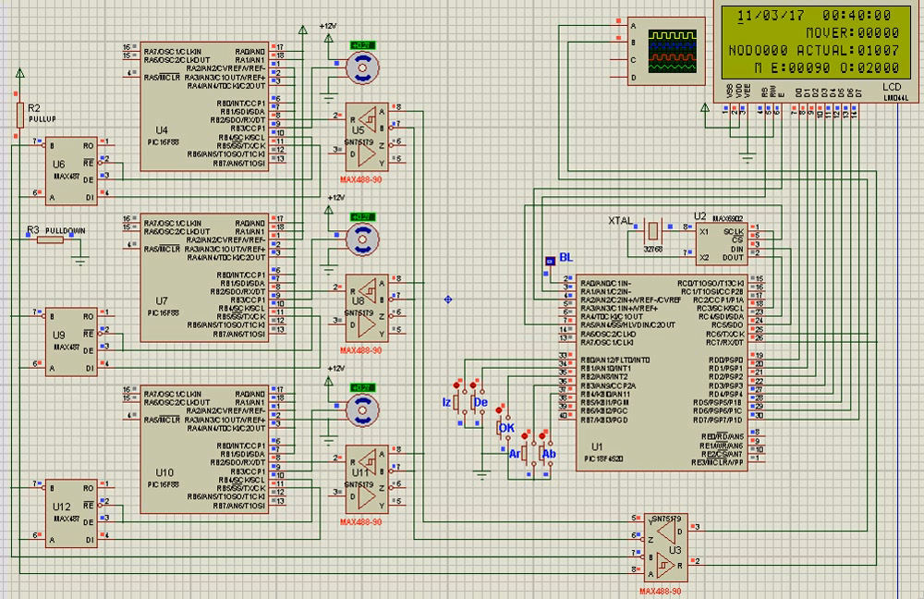
SIMULACIÓN DE UN DÍA COMPLETO

Slide 8
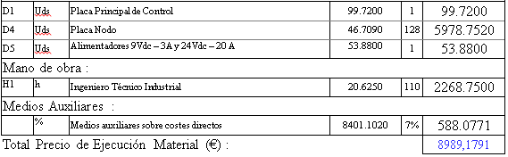
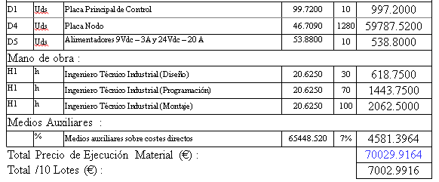
PRESUPUESTO

Slide 9
CONCLUSIONES
TIEMPO ADAPTATIVO DIARIO DURANTE TODO EL AÑO
SE MEJORA EL RENDIMIENTO SOLAR DIARIO
SISTEMA DE PROTECCIÓN CONTRA VIENTO
SISTEMA PROGRAMABLE Y AMPLIABLE

